Slide 1

Proyecto 1: Aprendizaje Automático Predicción de GRD
Primer Semestre 2023
Integrantes: Benjamín Tripailaf y Diego Silva

Slide 2
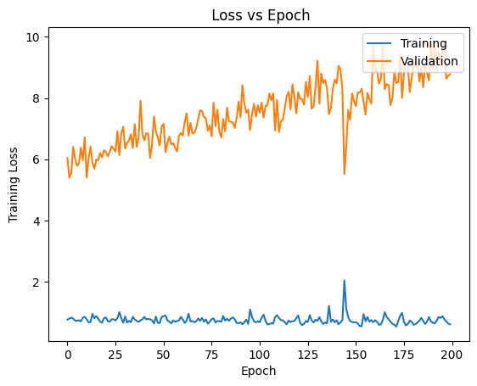
Desempeño del mejor modelo
Accuracy

Slide 3
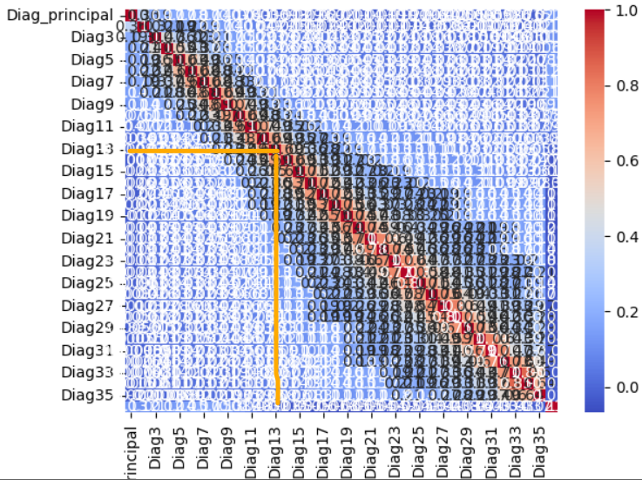
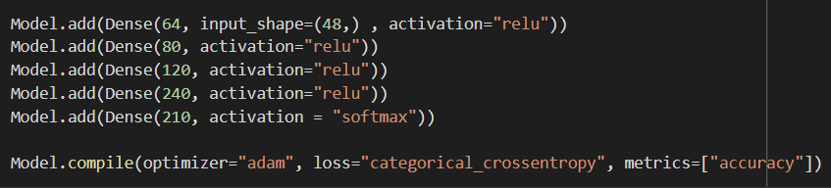
Arquitectura del mejor modelo

Slide 4
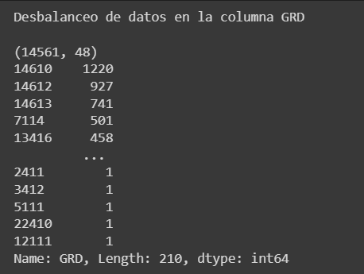
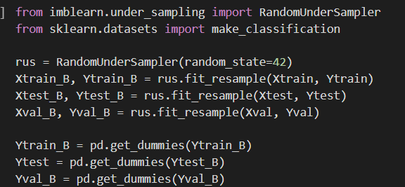
Balanceo de datos

Slide 5
Explicación de los resultados del modelo

Slide 6
Conclusión
Probar distintas arquitecturas (grid search)
Comparación con otros modelos

